Slide 1


CU UAEM Zumpango
02 – octubre– 2015
Notes:
PORTADA 1

Slide 2



CU UAEM Zumpango
Ingeniería en Computación
UA Administración de redes
UC III Conocer y aplicar los conocimientos adquiridos para la solución de problemas de administración de redes de acuerdo al modelo de administración de redes de la Unión Internacional de Telecomunicaciones
Conocimiento: Elemento de Red.
Presenta:
MTI Jorge Bautista López
02/octubre/2015
Notes:
PORTADA 2

Slide 3
Índice
Descripción del material
Justificación
Propósito de la UA
Introducción
Elementos de Red
  Concentrador
  Puente
  Enrutadores
  Switches (Conmutadores)
  Segmentación de redes
Conclusiones
Referencias
Cable UTP
2

Slide 4
Descripción del material
La finalidad del presente material es llamar la atención del alumno para comprender y al mismo tiempo fortalecer su aprendizaje en el conocimiento: Elemento de red, de la UC III correspondiente a la UA Administración de Redes del PE de Ingeniero en Computación.
Cable UTP
2

Slide 5
Justificación
Este material se elabora con la finalidad de que se recopilen conceptos, teoría e ideas basadas en el conocimiento: Elemento de red.
Este material es de apoyo tanto para el docente como para el alumno.
Cable UTP
3

Slide 6
Presentación de la UA
En el área de la administración de redes, una de las principales actividades que tiene que desarrollar y enfrentar el ingeniero en computación, es el conocer los elementos con los cuales trabajará y desarrollará la mayoría de sus actividades como administrador de redes utilizando como referencia modelos de
administración de redes ampliamente reconocidos, es por ello que el ingeniero requiere de estos conocimientos para que pueda incursionar en esta área, en la cual la tecnología se encuentra constantemente en evolución, por lo tanto además de conocerla tiene que actualizarse constantemente en su vida profesional.
Cable UTP
6

Slide 7
Propósito de la UA
Proporcionar al alumno elementos teóricos y prácticos que serán complementados en laboratorio, para administrar redes de computadoras de acuerdo a los
modelos de administración de redes vistos en clase.
Cable UTP
7

Slide 8
Unidad de competencia III
Conocer y aplicar los conocimientos adquiridos para la solución de problemas de administración de redes de acuerdo al modelo de administración de redes de la Unión Internacional de Telecomunicaciones.
Cable UTP
8

Slide 9
Introducción
Dentro de las instalaciones de redes de computadoras y equipos de comunicación existe un sin número de dispositivos y equipos, los cuales se interconectan para comunicarse entre sí o con el exterior de la red interna. Es por ello que es de suma importancia conocer cada una de las características tanto físicas como lógicas, ya que de ello dependerá el adecuado uso y configuración que se le de al equipo, con la finalidad de aprovechar al máximo sus recursos tanto de software como de hardware.

Slide 10
Elementos de red
Una red puede contener elementos pasivos, activos y periféricos interconectados entre sí. Mencionaremos y abordaremos los elementos activos por la complejidad que presentan, destacando que los otros 2 son complemento en una red por lo que son imprescindibles, pudiendo ser alámbricos y/o inalámbricos tales como:
  Repetidores
  Concentradores
  Puentes
  Conmutadores
  Enrutadores

Slide 11
Hub (concentrador)
Su propósito es regenerar y reenviar señales de red, tiene múltiples puertos, normalmente conectan segmentos de una LAN.
Cuando llega un paquete a un puerto, se copia en los otros puertos para que todos los segmentos de la LAN puedan verlo y sólo lo tomará el ordenador al que vaya dirigido.

Slide 12
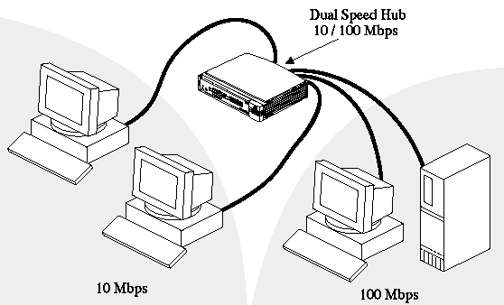
Hub (concentrador)
Genera una topología física de estrella.
Amplifica las señales.
No requiere infiltrado.
Se utiliza en redes Ethernet 10 BASE T ó 100 BASE T.
Son muy propensos a las colisiones.
Se le considera como dispositivo de capa 1 (ya que solo regenera la señal).

Slide 13
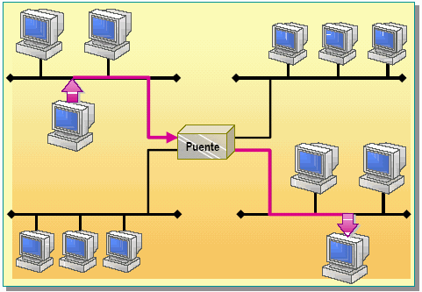
Bridge (Puente)
Funciona en la capa 2.
Filtra el trafico de la LAN para mantener el trafico local.
Controla que direcciones MAC tiene en cada lado del puente y así tomar sus decisiones.
Son más inteligentes que los Hubs.
Genera una tabla de direcciones MAC.

Slide 14
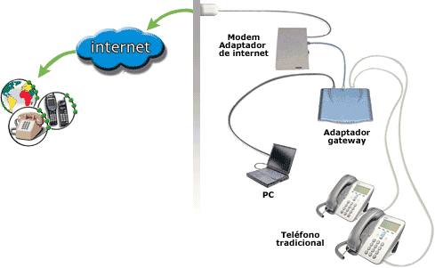
Bridge (Puente)

Slide 15
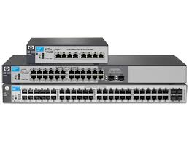
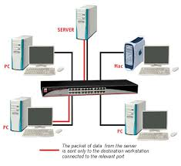
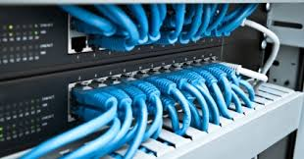
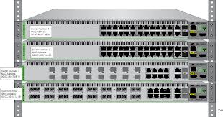
Switch (Conmutador)

Slide 16
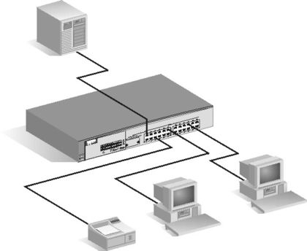
Switch (Conmutador)
Son dispositivos de la capa de enlace de datos que permite interconectar múltiples segmentos LAN físicos en redes sencillas.
La conmutación se lleva a cabo en el hardware.

Slide 17
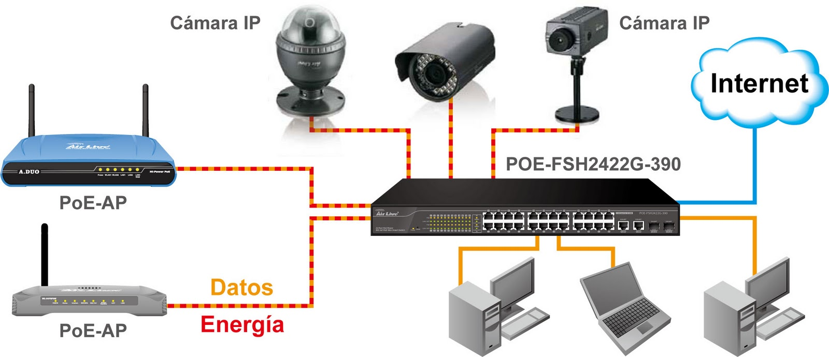
Switch (Conmutador)
Cada puerto de un switch actúa como un puente separado y proporciona a cada host el ancho de banda completo, a este proceso se le conoce como Microsegmentación.
Algunos switches, principalmente los de gama alta y los de nivel corporativo funcionan en modo multicapa.

Slide 18
Empleo del switch en las LAN’s conmutadas
La construcción de una LAN es más exitosa si se utiliza un modelo de diseño jerárquico.
Tres capas del modelo de diseño jerárquico:
  La capa de acceso
    Proporciona a los usuarios de grupos de trabajo acceso a la red.
  La capa de distribución
    Brinda conectividad basada en políticas.
  La capa núcleo
      Proporciona transporte óptimo entre sitios, se le denomina backbone.

Slide 19
Empleo del switch en las LAN’s conmutadas
En un red de campus LAN el dispositivo utilizado en la capa de acceso puede ser un switch o un hub.
Hub: comparte el ancho de banda.
Switch: el ancho de banda es dedicado. Si se conecta directamente a un switch el ancho de banda completo de la conexión esta disponible para la computadora conectada.

Slide 20
Empleo del switch en las LAN’s conmutadas
Operan en la capa 2 del modelo OSI.
Ofrecen servicios como el de asociación de VLAN.
Principal propósito:
  Permitir a los usuarios finales al acceso a la red.
  Bajo costo y una alta densidad de puerto.

Slide 21
Diseño de capa 2 mediante switch
El propósito de los dispositivos de la Capa 2 en la red es conmutar tramas basadas en sus direcciones MAC destino, ofrecer detección de errores y reducir la congestión en la red.
Determinan el tamaño de los dominios de colisión.
La microsegmentación de la red reduce el tamaño de los dominios de colisión y reduce las colisiones, se implementa a través del uso de puentes y switches.

Slide 22
Diseño de capa 2 mediante switch
El objetivo es aumentar el rendimiento de un grupo de trabajo o de un backbone.
Los switches se pueden utilizar junto con hubs para suministrar el nivel de rendimiento adecuado para distintos usuarios y servidores.
Característica importante de un switch LAN es la forma en que puede asignar ancho de banda por puerto.
Ofrecer mayor ancho de banda para el cableado vertical, los uplinks y los servidores.

Slide 23
Diseño de capa 2 mediante switch
La conmutación asimétrica proporciona conexiones de conmutación entre puertos con distinto ancho de banda .
En la actualidad combina puertos de 100 Mbps, 1000 Mbps e incluso de 10 Gbps.
La conmutación simétrica ofrece conexiones conmutadas entre puertos de ancho de banda similar.

Slide 24
Operaciones básicas de un switch
La conmutación es una tecnología que reduce la congestión en las LAN Ethernet, Token Ring y la Interfaz de datos distribuida por fibra (FDDI).
Los switches utilizan la microsegmentación para reducir los dominios de colisión y el trafico de red. Esta reducción da como resultado un uso más eficiente del ancho de banda y mayor tasa de transferencia.

Slide 25
Operaciones básicas de un switch
Las siguientes son las dos operaciones básicas que realizan los conmutadores:
  Conmutación de tramas de datos: Los switches reciben tramas en una interfaz, seleccionan el puerto correcto por el cual enviar las tramas, y entonces envían la trama de acuerdo a la selección de ruta.
  Mantenimiento de operaciones de switch: Los conmutadores elaboran y mantienen las tablas de envió.
  La latencia de switch es el periodo transcurrido desde el momento que una trama entra a un switch hasta que la trama sale de él. La latencia se relaciona directamente con el proceso de conmutación y el volumen de trafico.

Slide 26
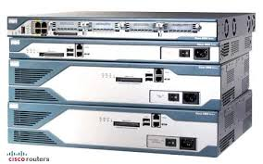
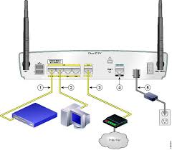
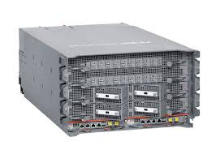
Enrutadores

Slide 27
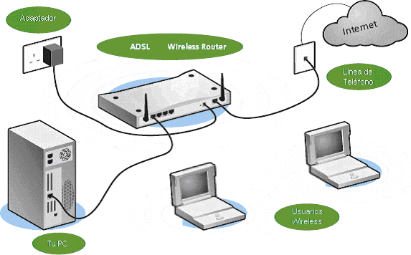
Enrutadores
Son dispositivos de Internetworking.
Puede tomar decisiones acerca de la mejor ruta.
Al trabajar en la capa 3 permite al router tomar decisiones basándose en las direcciones de red en lugar de las direcciones MAC.
Trabaja con direcciones IP.

Slide 28
Enrutadores
Puede conectar diferentes tecnologías de capa 2 como: Ethernet, Token Ring, FDDI (Interfaz de Distribución de Datos por Fibra Óptica).
Se conectan con frecuencia a conexiones serie y ATM (Modo de Transferencia Asíncrona).
Ejecuta el protocolo IP (Protocolo de Internet).
Un router es un dispositivo de Capa 3 que se considera como uno de los dispositivos más poderosos en la topología de red.

Slide 29
Enrutadores
Los dispositivos de la Capa 3 se pueden utilizar para crear segmentos LAN (Local Area Network) únicos.
Permiten la comunicación entre los segmentos basados en las direcciones de Capa 3, como por ejemplo direcciones IP.
Un router envía paquetes de datos basados en direcciones destino.
No envía broadcasts basados en LAN.

Slide 30
Enrutadores
Ofrecen escalabilidad dado que sirven como cortafuegos para los broadcasts y pueden dividir las redes en subredes, basadas en direcciones de Capa 3.
Solucionan los problemas de broadcasts excesivos, protocolos que no son escalables, temas de seguridad y direccionamiento de la capa de red.

Slide 31
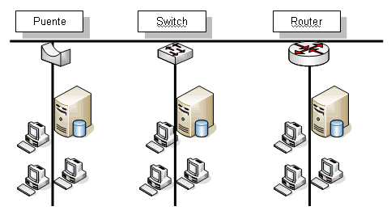
Segmentación con puentes, switches y ruteadores

Slide 32
Segmentación LAN con puentes
La segmentación permite que la congestión de red se reduzca de forma significativa dentro de cada segmento.
Al transmitir datos dentro de un segmento, los dispositivos dentro de ese segmento comparten el ancho de banda total.

Slide 33
Segmentación LAN con puentes
Los puentes son dispositivos de Capa 2 que envían tramas de datos basados en la dirección MAC.
Leen la dirección MAC origen de los paquetes de datos para detectar los dispositivos en cada segmento.
Las direcciones MAC se utilizan entonces para construir una tabla de puenteo. Esto permite que los puentes bloqueen paquetes que no necesitan salir del segmento local.

Slide 34
Segmentación LAN con puentes
Aunque los puentes son transparentes para los otros dispositivos de red, la latencia de una red aumenta de un diez a treinta por ciento cuando se utiliza un puente. Este aumento en la latencia se debe a las decisiones que toman los puentes antes de que se envíen las tramas.
Un puente se clasifica como un dispositivo de almacenamiento y envío.
Si el puerto destino se encuentra ocupado, el puente puede almacenar la trama temporalmente hasta que el puerto esté disponible.

Slide 35
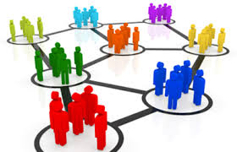
Segmentación de LAN con switches
Los switches reducen la escasez de ancho de banda y los cuellos de botella en la red, como los que surgen entre varias estaciones de trabajo y un servidor de archivos remoto.
Los switches segmentan las LAN en microsegmentos, lo que reduce el tamaño de los dominios de colisión. Sin embargo, todos los hosts conectados a un switch siguen en el mismo dominio de broadcast.

Slide 36
Segmentación de LAN con routers
Los routers proporcionan segmentación de red que agrega un factor de latencia del veinte al treinta por ciento a través de una red conmutada.
Esta mayor latencia se debe a que el router opera en la capa de red y usa la dirección IP para determinar la mejor ruta al nodo de destino.

Slide 37
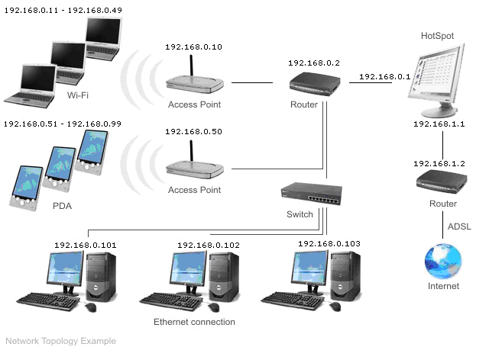
Segmentación de LAN con routers
Los routers proporcionan conectividad entre redes y subredes.
Los routers no envían broadcasts, mientras que los switches y puentes deben enviar tramas de broadcast.

Slide 38
Segmentación de LAN con routers
Se puede decir que en la actualidad los términos conmutación de Capa 3 y enrutamiento se utilizan con frecuencia de manera indistinta.
Existen dos métodos de conmutación de trama de datos: la conmutación de Capa 2 y de Capa 3. Los routers y los switches de Capa 3 utilizan la conmutación de Capa 3 para conmutar los paquetes.

Slide 39
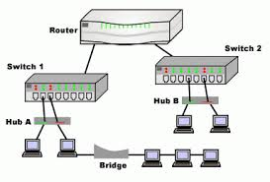
Segmentación de LAN con routers
La diferencia entre la conmutación de Capa 2 y Capa 3 es el tipo de información que se encuentra dentro de la trama y que se utiliza para determinar la interfaz de salida correcta. La conmutación de la Capa 2 se basa en la información de la dirección MAC.

Slide 40
Conclusiones
En la administración de redes se deben gestionar los elementos de red tanto pasivos y activos como periféricos. Es por ello que se deben de conocer sus características y aplicaciones una administración idónea.
Los elementos abordados en la presente permiten la comunicación de las redes internas con el mundo exterior, por lo que se requiere diferenciar entre cada una de sus aplicaciones, con la finalidad de optimizar su desempeño dentro de la red.

Slide 41
Referencias
Divakara, U. (2002). "TMN Telecomunications Management Network". Ed. Me Graw Hill.
Stallings, W. (1999 ). "SNMP, SNMPV2, SNMPV3 and RMON 1 and 2". Ed. Addison Wesley.
Orduña Javier. (2000). "Apuntes de administración y seguridad de redes". Ed. Fundación Arturo Rosenblueth.
Leinwand, A. Fang-Conroy, K. (2002). "Network management: a practical perpective". Ed. Addison Wesley, 2a edición.
Tellez J. (2004). “Derecho Informático” Ed. Mc. Graw Hill 3ª Edición.
Bloonmers, J. (1996). "Practical planning for network grouth". Ed. Prentice Hall.
Marshall, R. (1994). "The simple book: an introduction to internet management". Ed. Prentice Hall.
Ford, M. (1998). "Tecnologías de interconectividad de redes". Ed. Prentice Hall.
Kauffels, F. (1992). "Network management, problems, standards and strategies". Ed. Addison Wesley.
Constitución Política de los Estados Unidos Mexicanos.
Ley Federal de Telecomunicaciones
Código Penal Federal
Protocolo de la convención de la Haya en materia de delitos informáticos

Slide 42

Notes:
CONTRAPORTADA

